Slide 1
MACHINE LEARNING Intermediate NOTEBOOK
by Bryan Tjandra
Source : www.youtube.com/c/joshstarmer

Slide 2
RANDOM FOREST

Slide 3
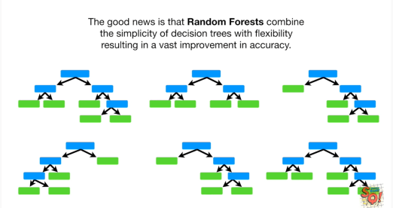
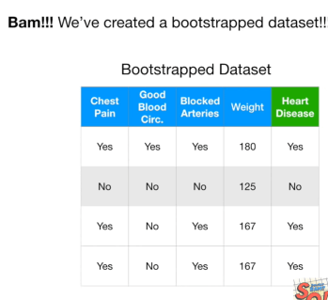
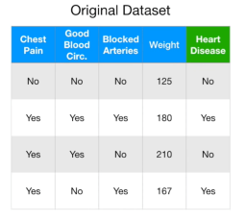


Random Forest -> ensemble / gabungan dari beberapa model Decision Tree yang berbeda beda. Untuk menghasilkan model yang berbeda beda , kita lakukan bootstrap

Slide 4
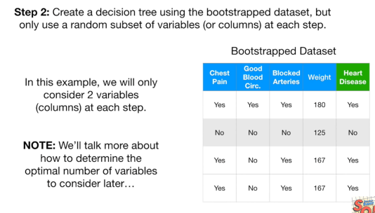
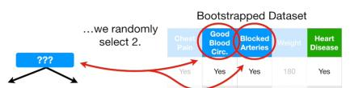
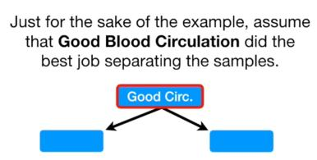
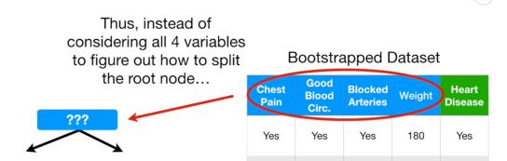

Slide 5
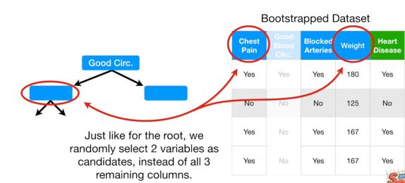
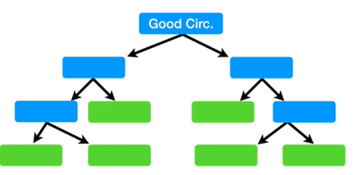
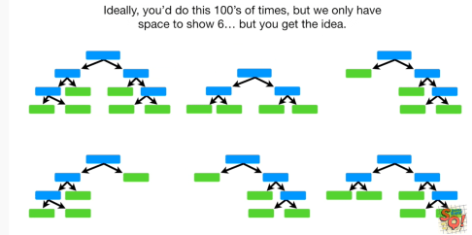
Dari beberapa model yang ada , diuji dengan test data set , dan hasilnya merupakan voting dari hasil pilihan terbanyak untuk kasus klasifikasi . Untuk regresi , diambil rata ratanya.

Slide 6
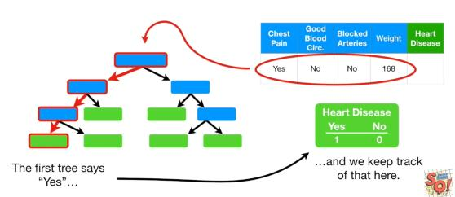

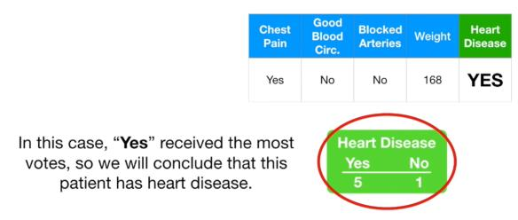
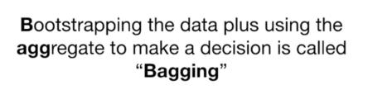

Slide 7

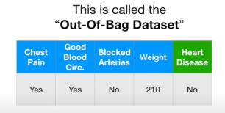
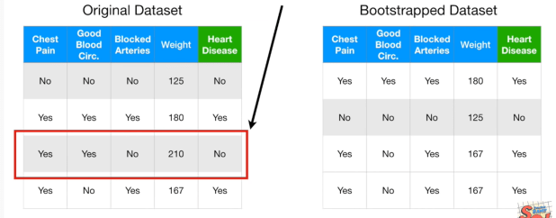
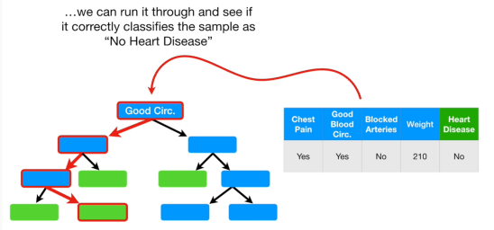


Slide 8
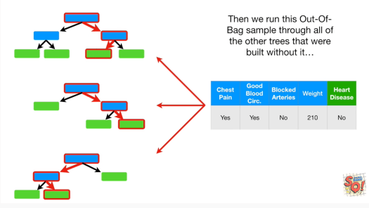
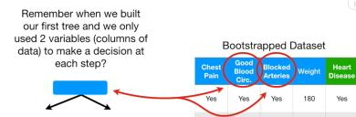

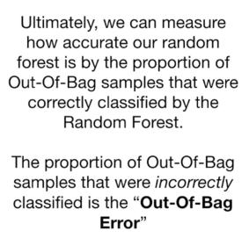

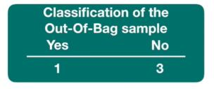

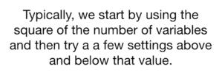

Slide 9
PCA

Slide 10
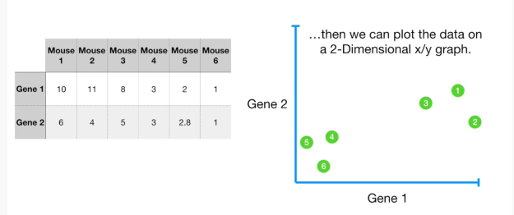
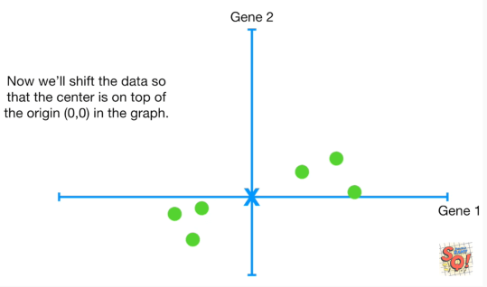
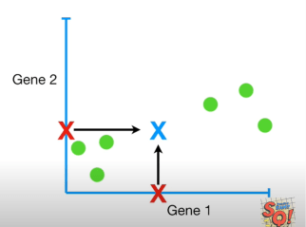
Misal ada dataset dengan 2 feature , feature harus di standard scaling supaya tersebar di area 0,0

Slide 11
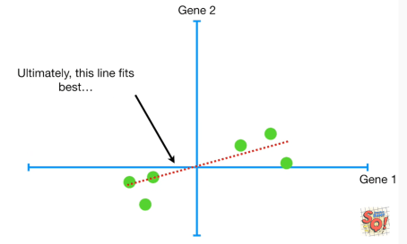
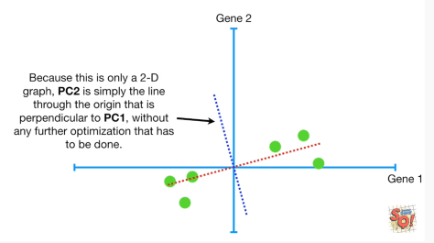

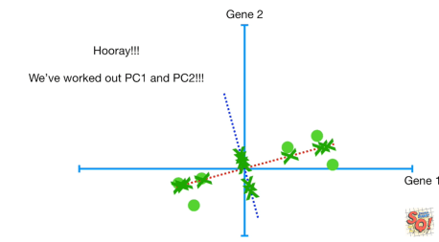
PC 1 cukup untuk menjelaskan beberapa variasi dari dataset , tetapi belum bisa semua. Maka ada juga PC 2 yang bisa menjelaskan sisa dari variasinya, sehingga semua data bisa dijelaskan sebenarnya oleh PC1 dan 2

Slide 12
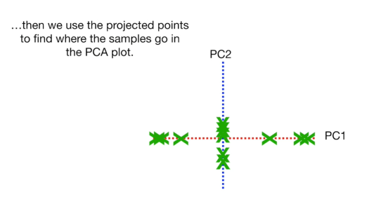

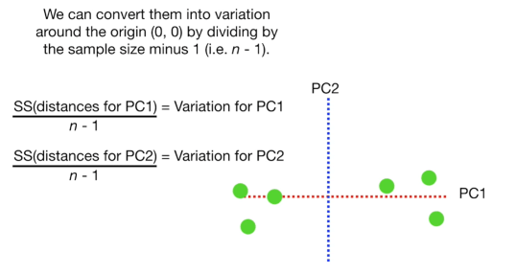
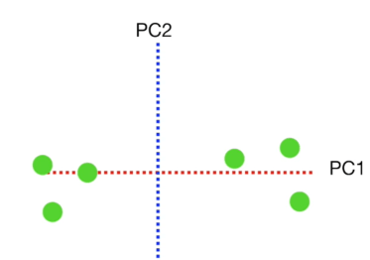

Slide 13
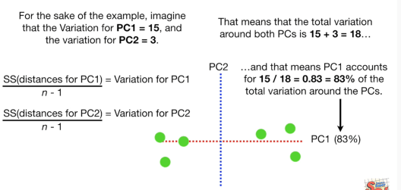
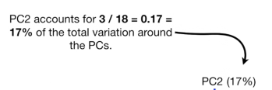
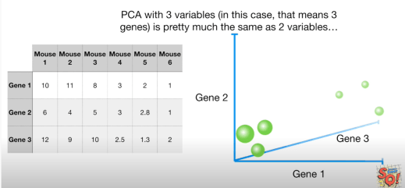
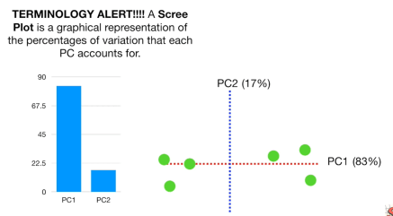

Slide 14
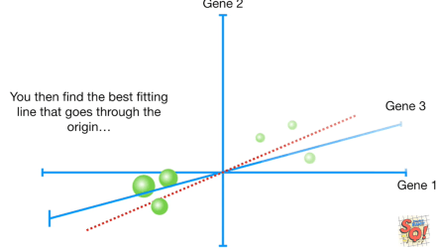
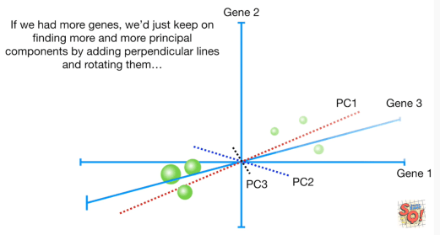
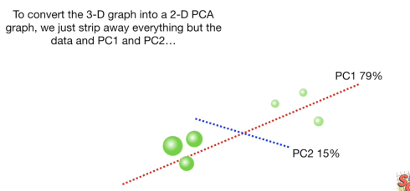
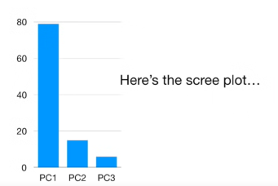


Slide 15
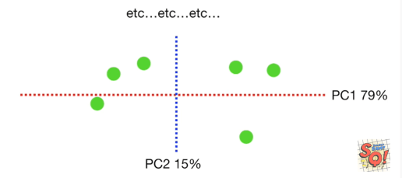
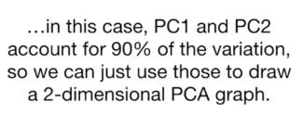
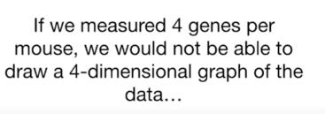
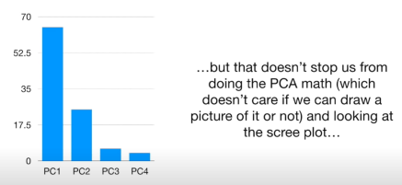
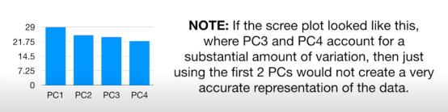

Slide 16
svm

Slide 17
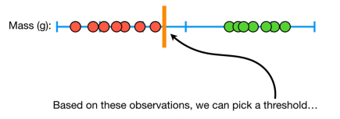


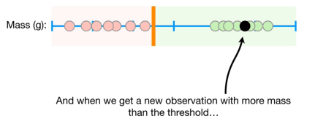

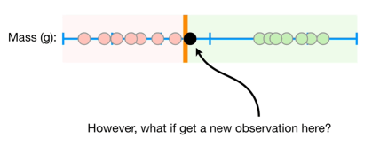
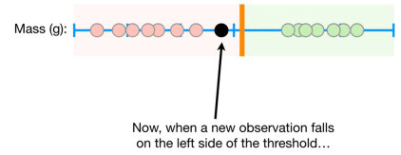

Misal ada data seperti ini , dan kita buat line untuk memisahkan kedua kelas
Threshold yang lebih cocok adalah seperti ini

Slide 18
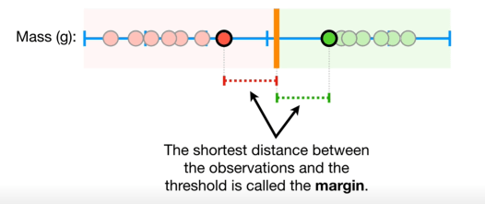
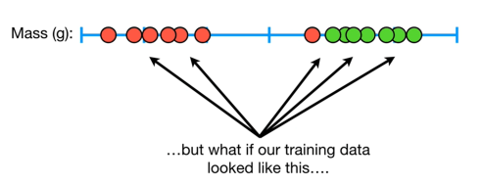


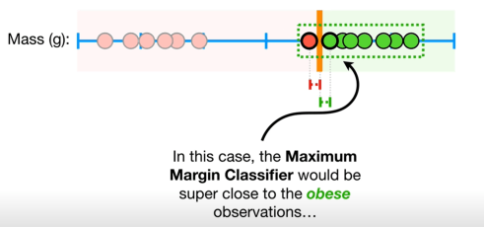



Slide 19




Kalo Margin yang harus classify semua benar di training data disebut hard margin.
Untuk mengatur soft margin yang baik yang mana , kita gunakan cross validation.
Misclassification diatur oleh parameter C. C tinggi artinya lebih ke Hard margin , C kecil lebi ke soft margin

Slide 20





Slide 21






Slide 22




Example visualization separating non linear 2D graph:
https://www.youtube.com/watch?v=3liCbRZPrZA

Slide 23



Gamma kecil -> New value bisa dianggep biru walau jarak jauh
Gamma besar -> New value harus jaraknya kecil biar dianggep biru

Slide 24
KNN

Slide 25




KNN (K nearest meighbour) -> model untuk classify data sesuai dengan jarak terdekat. Contoh : Misal K adalah 3 , maka jika ada data baru yaitu bintang , dia akan melihat 3 tetangga terdekatnya. Karena 3 tetangga terdekatnya 2 kuning dan 1 merah , maka bintang adalah kuning

Slide 26



Example KNN visualization demo
http://vision.stanford.edu/teaching/cs231n-demos/knn/
KNN juga sensitive sekali dengan data yang valuenya large, karena ia menghitung dengan jarak. Jadi kita harus menge-scale data sebelum digunakan dengan KNN

Slide 27
Bootstrap

Slide 28







Take random sampling but can be duplicate

Slide 29
Adaboost

Slide 30




Slide 31




Slide 32



Slide 33



Slide 34


Slide 35
Gradient boosting

Slide 36





Slide 37




Slide 38





Slide 39





Slide 40



Slide 41
XGBOOST

Slide 42








Slide 43









Slide 44








Slide 45












Slide 46





Slide 47
Stacking

Slide 48


Slide 49


Slide 50


